Slide 1
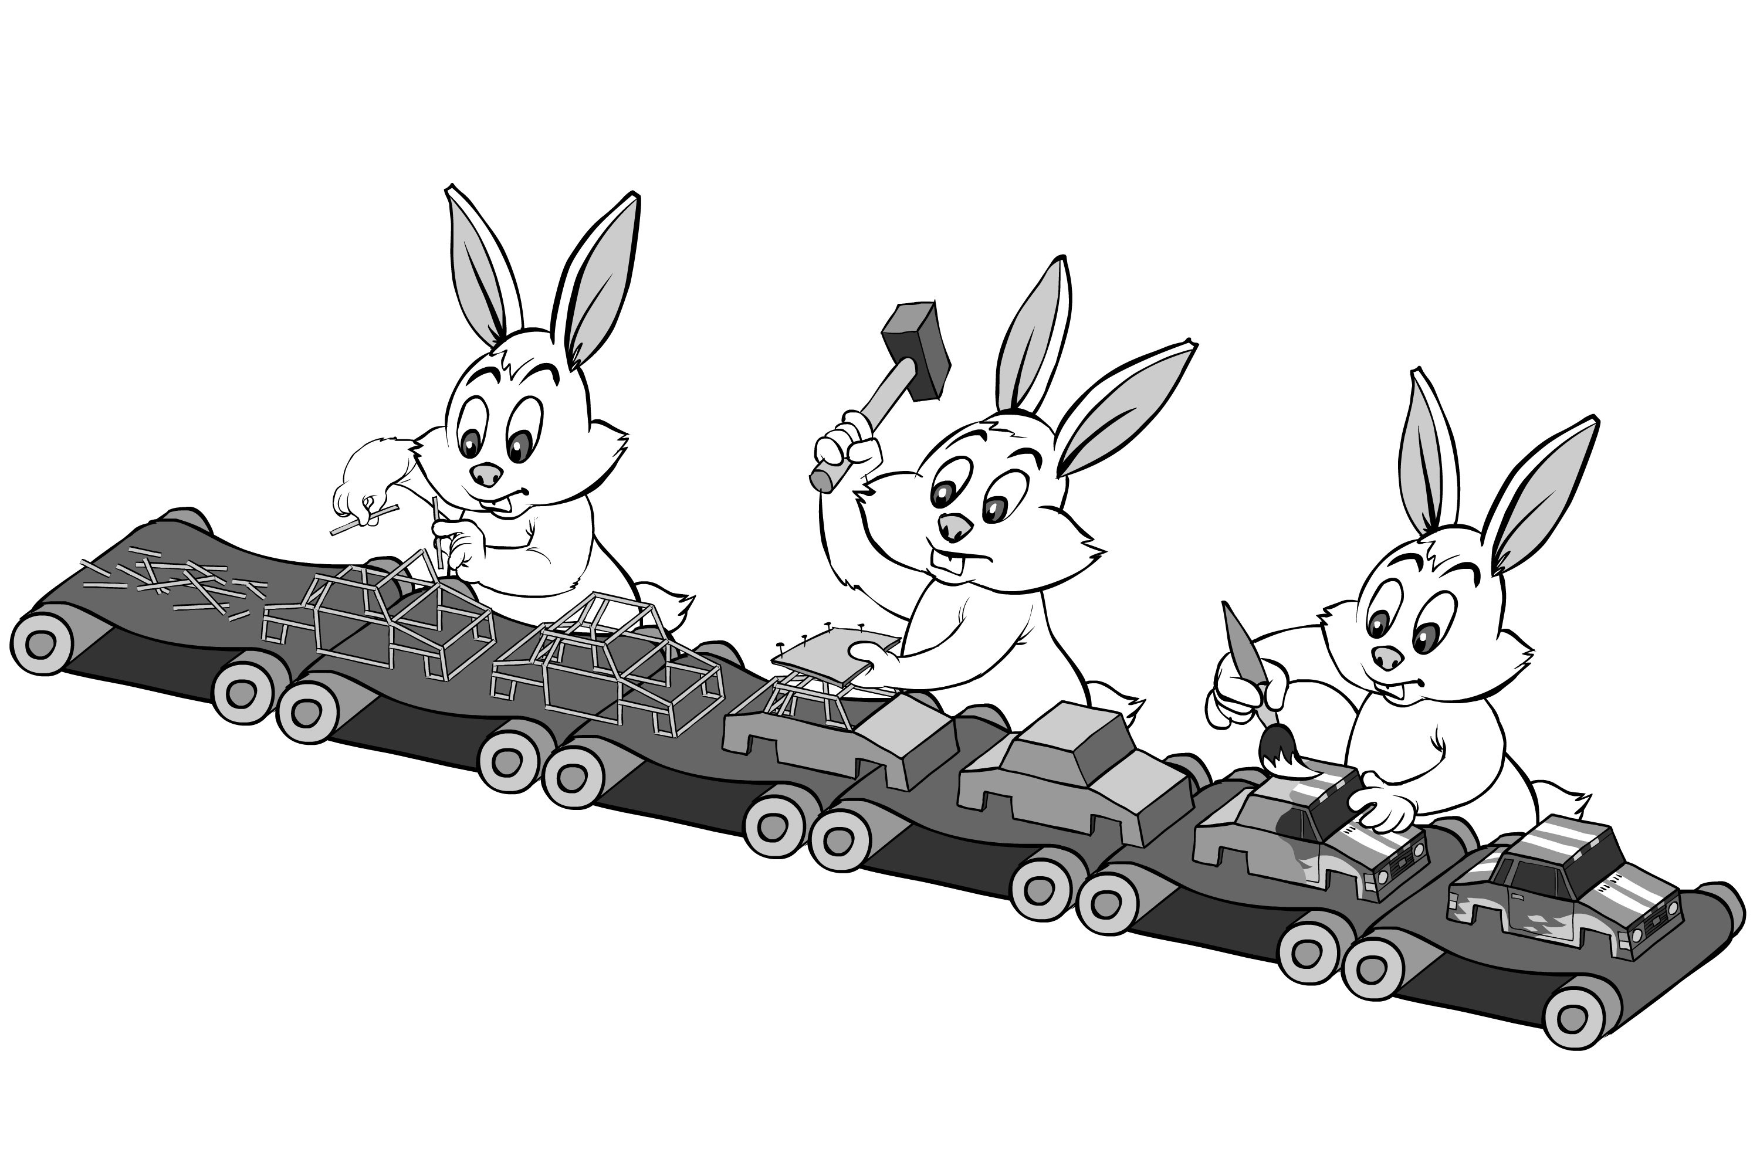
Graphics toolchain
Система компиляции Intel OneAPI
SYCL компилятор
JIT и AOT
SPIRV
IGC и ocloc
NEO runtime и драйвер

Slide 2

Прежде чем мы начнём
Мы будем рассматривать LLVM-based open-source решение для Intel OneAPI
Вы должны уже ориентироваться в мире обычных компиляторов.
Идите и смотрите лекции по toolchain для CPU

Slide 3

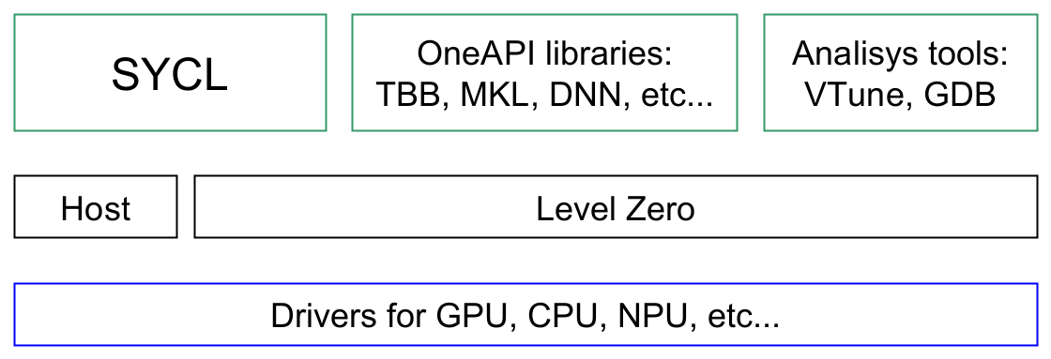
Intel OneAPI
Встречается также термин DPC++. Это маркетинговое название для SYCL с некоторыми расширениями Intel.
oneapi.io/spec

Slide 4



Ключевая вертикаль
Intel SYCL Compiler and Plugin Interface
https://github.com/intel/llvm
Intel Graphics Driver and Graphics Compiler
https://github.com/intel/intel-graphics-compiler
NEO Compute Runtime
https://github.com/intel/compute-runtime

Slide 5
Graphics toolchain
Система компиляции Intel OneAPI
SYCL компилятор
JIT и AOT
SPIRV
IGC и ocloc
NEO runtime и драйвер

Slide 6
Базовый пример: vector add
// allocate shared memory auto *A = cl::sycl::malloc_shared<T>(Sz, Queue); auto *B = cl::sycl::malloc_shared<T>(Sz, Queue); auto *C = cl::sycl::malloc_shared<T>(Sz, Queue);
std::copy(AVec, AVec + Sz, A); // copy to shared memory std::copy(BVec, BVec + Sz, B); // copy to shared memory
// offload and wait (here GPU computation may happen) Queue.parallel_for(cl::sycl::range<1>{Sz}, [=](auto n) { C[n] = A[n] + B[n]; }); Queue.wait();
std::copy(C, C + Sz, CVec); // copy from shared memory
// free shared memory cl::sycl::free(A, Queue); cl::sycl::free(B, Queue); cl::sycl::free(C, Queue);

Slide 7
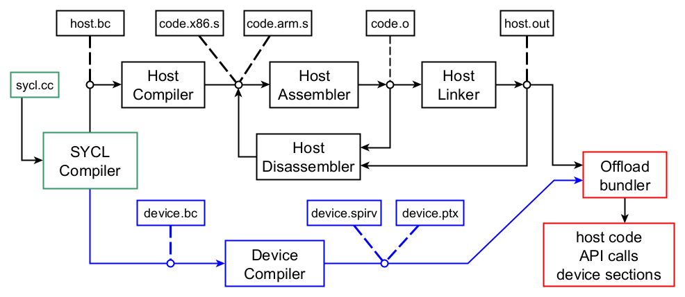

Схема компиляции SYCL

Slide 8
Clang: аргумент "ёршик"
$ clang -save-temps -### hello.c -o hello.x
clang -cc1 -E .... hello.c -o hello.i clang -cc1 -emit-llvm .... hello.i -o hello.bc clang -cc1 -S .... hello.bc -o hello.s clang -cc1as .... hello.s -o hello.o ld .... hello.o .... -o hello.x
Аргумент показывает все стадии pipeline
Попробуем его для dpcpp? (SYCL compiler в OneAPI)
$ dpcpp -fsycl -save-temps -### vadd.cc

Slide 9
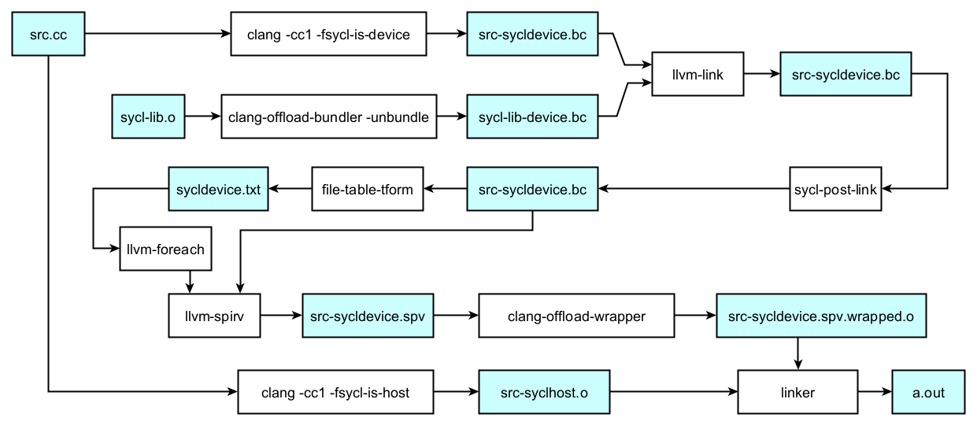

Уточнённая схема компиляции
Это выглядит пугающе!

Slide 10
Интермедия: LLVM bitcode
$ clang -emit-llvm fact.c -o fact.bc $ clang -emit-llvm -S main.c -o main.ll $ llvm-as main.ll -o main.bc $ llvm-link fact.bc main.bc -o combined.bc $ llvm-dis combined.bc -o combined.ll
Bitcode это двоичное представление LLVM IR.
Внутри LLVM есть масса утилит, которые позволяют работать с биткодом.
Биткод в общем случае не переносим между версиями LLVM и не имеет внутри себя средств версионирования.

Slide 11
Device code: упрощаем схему
$ dpcpp -fsycl-device-only test.cc -### $ dpcpp -fsycl-device-only test.cc -o test.bc $ llvm-dis test.bc -o test.ll
Теперь мы видим только оптимизированный IR для GPU.
К сожалению, инструментов из LLVM Tools нет в поставке Intel OneAPI.
Что там есть всегда можно посмотреть в oneAPI\compiler.
oneAPI\compiler\latest\windows\bin
oneAPI\compiler\latest\windows\bin-llvm

Slide 12

IR после ранних оптимизаций
// n = global_id[0] %9 = load <3 x i64>, <3 x i64> addrspace(4)* @__spirv_BuiltInGlobalInvocationId %10 = extractelement <3 x i64> %9, i64 0
// ANptr = A + n; tmpAN = *ANptr %arrayidx.A.i = getelementptr inbounds i32, i32 addrspace(1)* %A, i64 %10 %ANptr = addrspacecast i32 addrspace(1)* %arrayidx.A.i to i32 addrspace(4)* %tmpAN = load i32, i32 addrspace(4)* %ANptr
Не очень понятно что это за addrspaces.
Они связаны с самой идеей памяти в single-source моделях гетерогенного программирования.

Slide 13
Пространства адресов в LLVM
0
Приватная память (указатель в C++)
1
Глобальная память
2
Глобальная костантная память
3
Локальная память
Четвертое адресное пространство: generic для неизвестных типов адресов.

Slide 14
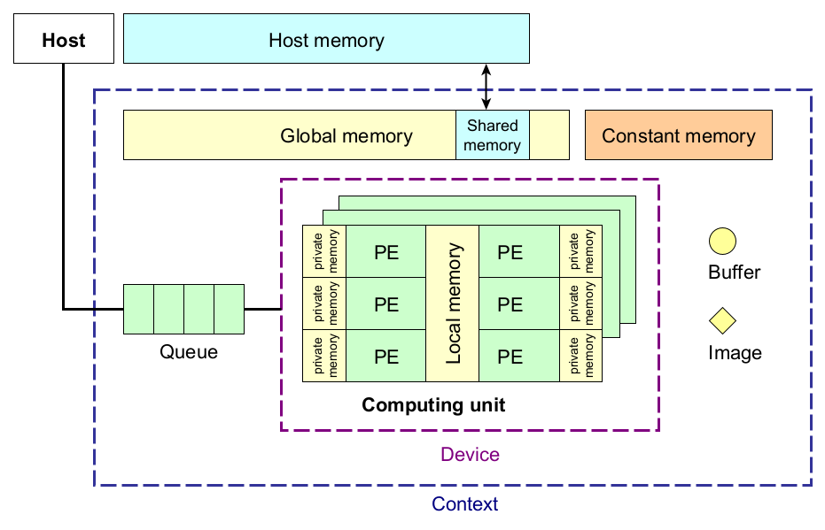
Логическая модель SYCL

Slide 15
Graphics toolchain
Система компиляции Intel OneAPI
SYCL компилятор
JIT и AOT
SPIRV
IGC и ocloc
NEO runtime и драйвер

Slide 16

Запуск на хосте и девайсе
cl::sycl::default_selector Sel; cl::sycl::queue Queue{Sel, EH, PropList}; auto &Device = Queue.get_device(); std::cout << Device.get_info<device::name>();
> env "SYCL_DEVICE_FILTER=host" vectoradd.exe SYCL host device
> env "SYCL_DEVICE_FILTER=gpu" vectoradd.exe Intel(R) Graphics
см. EnvironmentVariables.md в репозитории intel/llvm

Slide 17
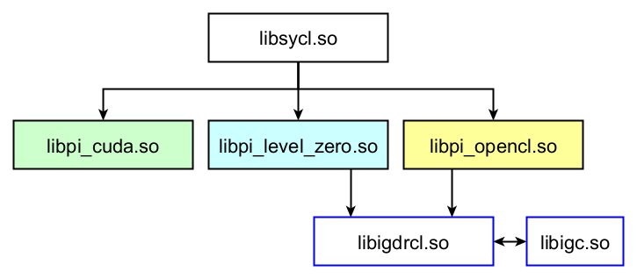
Plugin interface
> env "SYCL_PI_TRACE=2" vadd.exe
---> piKernelCreate( <unknown> : 0x16d97e0 <const char *>: _ZTS14vectoraddIiE <unknown> : 0x7ffd22d3c1c0)

Slide 18
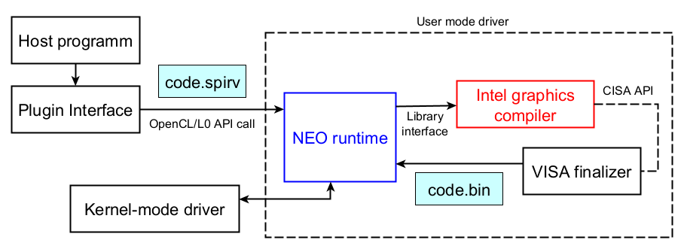
JIT компиляция
Термин пришёл к нам из OpenCL
clCreateProgramWithSource // нет аналога в L0
clCreateProgramWithIL // JIT-компиляция из IL
clCreateProgramWithBinary // AOT-компилированный bin

Slide 19
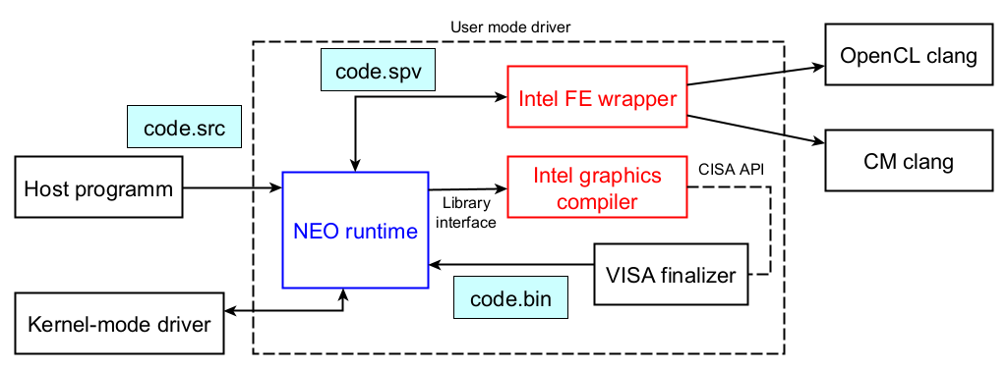
Интермедия: JIT из исходников
Очень многие API предоставляют возможность JIT компиляции из исходников: OpenCL, OpenGL, etc...
В этом случае во время исполнения запускается библиотека фронтенда (обычно clang-based).
Notes:
Тут можно добавить что в схеме такой сложности практически невозможно поддерживать единую версию LLVM всех компонентов и поэтому нам и нужен более бинарно переносимая и версионируемая версия LLVM IR, что и приводит нас к SPIRV.

Slide 20
AOT компиляция
> dpcpp -fsycl-targets=spir64_gen -Xsycl-target-backend "-device tgllp" vectoradd.cc
Для AOT-компиляции вы должны использовать backend-специфичную опцию чтобы подать device.
В отличие от JIT-компиляции полученный бинарник не может быть использован на другой платформе.
Бинарник можно сдампить из AOT.
> env "SYCL_DUMP_IMAGES=1" vectoradd.exe

Slide 21
Graphics toolchain
Система компиляции Intel OneAPI
SYCL компилятор
JIT и AOT
SPIRV
IGC и ocloc
Ассемблер и VISA
NEO runtime и драйвер

Slide 22
Переносимое представление
Бинарно стабильный IR с версионированием, расширениями и механизмами запроса об их наличии.
%60 = OpLoad %uint %59 Aligned 4 %61 = OpInBoundsPtrAccessChain %_ptr_CrossWorkgroup_uint %52 %42 %62 = OpPtrCastToGeneric %_ptr_Generic_uint %61 %63 = OpLoad %uint %62 Aligned 4 %64 = OpIAdd %uint %60 %63 %65 = OpInBoundsPtrAccessChain %_ptr_CrossWorkgroup_uint %48 %42 %66 = OpPtrCastToGeneric %_ptr_Generic_uint %65 OpStore %66 %64 Aligned 4
Спецификация: khronos.org/registry/SPIR-V

Slide 23

Получение SPIRV из SYCL
Если исходники есть, их можно скомпилировать до SPIRV.
$ dpcpp -fsycl-device-only -fno-sycl-use-bitcode vectoradd.cc -o vectoradd.spv
Если исходников нет, SPIRV можно сдампить из JIT.
$ dpcpp -fsycl vectoradd.cc -o vectoradd.x $ SYCL_DUMP_IMAGES=1 vectoradd.x
Можно также напрямую вытащить SPIRV из тех секций, в которых он находится!
$ llvm-objcopy --dump-section=.ocl.obj vectoradd.x

Slide 24
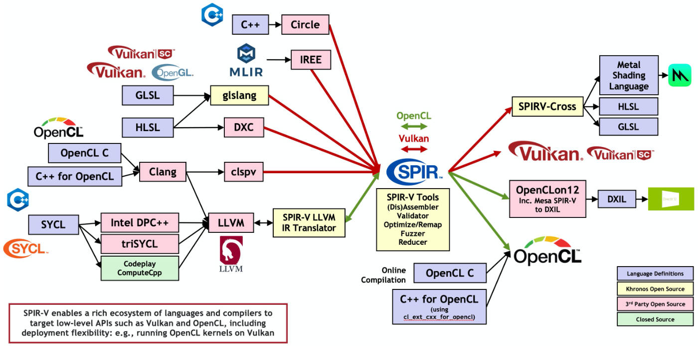
Экосистема SPIRV

Slide 25

SPIRV Tools
spirv-dis
бинарный spirv в текстовый
spirv-val
проверка валидности spirv
spirv-link
объединение модулей
spirv-opt
оптимизации
llvm-spirv
LLVM IR ↔ SPIRV

Slide 26
Graphics toolchain
Система компиляции Intel OneAPI
SYCL компилятор
JIT и AOT
SPIRV
IGC и ocloc
Ассемблер и VISA
NEO runtime и драйвер

Slide 27
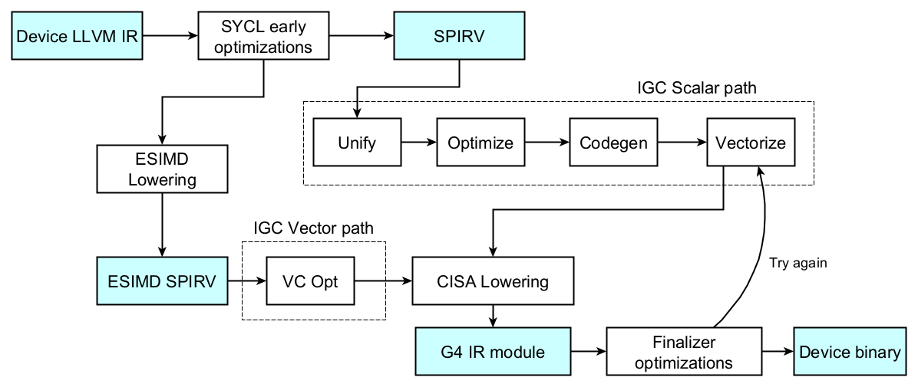
Структура c учётом IGC
Всё что после SPIRV называется бэкендом и для Intel им является Intel Graphics Compiler

Slide 28
Исследование IGC: ocloc
> ocloc -device tgllp -file test.spv -spirv_input
test.spv
test.bin
test.gen
Также поддерживаются переменные окружения для шейдерных дампов и прочего.
> export IGC_ShaderDumpEnable=1 > export IGC_DumpToCurrentDir=1 > ocloc -device tgllp -file test.spv -spirv_input
Спецификация: khronos.org/registry/SPIR-V

Slide 29
Оптимизации в IGC
> export IGC_ShaderDumpEnableAll=1 > ocloc -device tgllp -file test.spv -spirv_input

Slide 30
Идея кеша шейдеров
Полный конвеер оптимизаций из SPIRV требует времени

Slide 31
IR после IGC
%10 = add i32 %2, %9 %11 = inttoptr i32 %10 to i32 addrspace(131072)* %12 = load i32, i32 addrspace(131072)* %11 %13 = add i32 %5, %9 %14 = inttoptr i32 %13 to i32 addrspace(131073)* %15 = load i32, i32 addrspace(131073)* %14 %add.i = add nsw i32 %15, %12
Что за addrspace 131072?

Slide 32
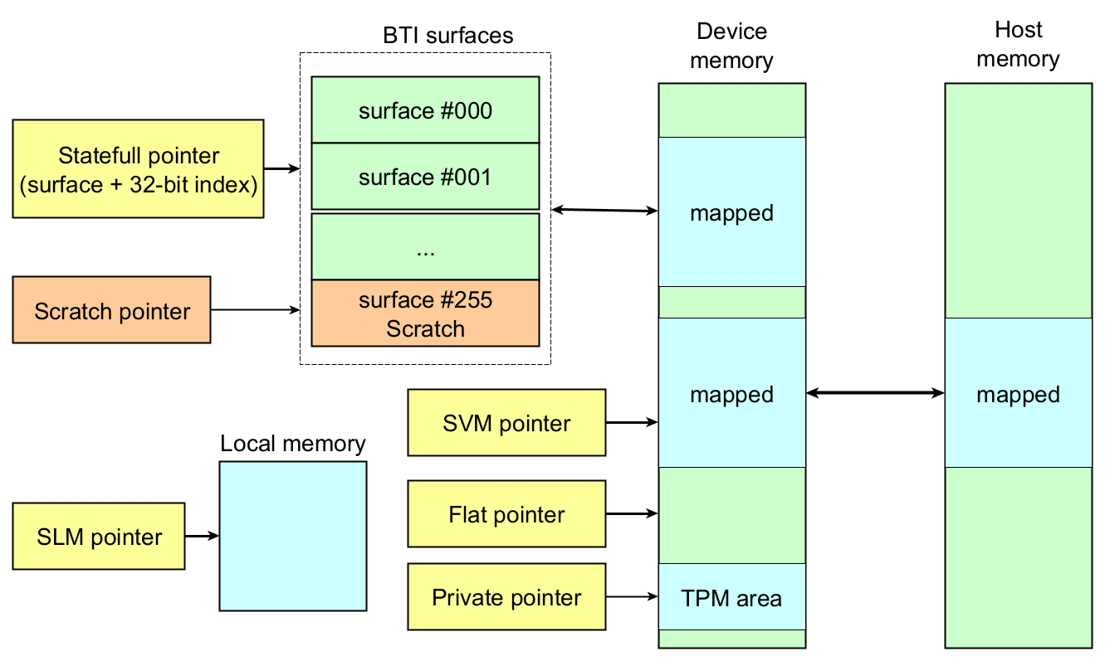
Память в Intel GPU

Slide 33
Stateless to stateful

Slide 34
Generic namespaces

Slide 35
Graphics toolchain
Система компиляции Intel OneAPI
SYCL компилятор
JIT и AOT
SPIRV
IGC и ocloc
Ассемблер и VISA
NEO runtime и драйвер

Slide 36
Исследование ассемблера

Slide 38
Graphics toolchain
Система компиляции Intel OneAPI
SYCL компилятор
JIT и AOT
SPIRV
IGC и ocloc
Ассемблер и VISA
NEO runtime и драйвер

